Slide 1
Stima di massima verosimiglianza: Inferenza sui parametri stimati.
Elementi essenziali
• Data una serie di variabili aleatorie indipendenti, $y_{1}, y_{2}, …, y_{n}$ identicamente distribuite secondo una legge di probabilità definita nei parametri φ, e nei valori della covariata $x_{1}, x_{2}, …, x_{n}$
$$p\left(y_{i}|x_{i}\right)=f\left(y_{i};φ,x_{i}\right)$$
• la funzione di log- Verosimiglianza può essere scritta come
$$l\left(φ;y_{i},x_{i}\right)=\sum_{i=1}^{n}{ln\left[f\left(y_{i};φ,x_{i}\right)\right]}.$$
• La stima di massima verosimiglianza (MLE) richiede la massimizzazione di questa funzione, rispetto ai parametri ignoti $φ$.
• Il (vettore) gradiente, score vector, contiene le derivate parziali di primo ordine della funzione di verosimiglianza:
$$u=\frac{∂l\left(φ;y_{i},x_{i}\right)}{∂φ}=\left[\begin{matrix}\frac{∂l\left(φ;y_{i},x_{i}\right)}{∂φ_{1}} \\ ⋮ \\ \frac{∂l\left(φ;y_{i},x_{i}\right)}{∂φ_{j}}\end{matrix}\right]$$

Slide 2
• Le stime di massima verosimiglianza (MLE) soddisfano la condizione:
$$u=0$$
• La matrice Hessiana, di ordine $j×j$, contiene le derivate seconde parziali (e cross-parziali) della funzione di verosimiglianza:
$$H=\left[\begin{matrix} & ⋮ & \\ ⋯ & \frac{∂^{2}l\left(φ;y_{i},x_{i}\right)}{∂φ_{j}φ_{j}} & ⋯ \\ & ⋮ & \end{matrix}\right]$$
In campioni sufficientemente grandi
• La distribuzione delle stime MLE, $\hat{φ}$, è approssimativamente normale:
$$\hat{φ}≈N\left(φ, −{\hat{H}}^{−1}\right),$$
la matrice di varianza-covarianza dei parametri $\hat{φ}$ viene ottenuta dalla matrice Hessiana, mediante opportuna sostituzione delle stime MLE (…vedi esempi della normale e della binomiale) nelle formule delle derivate seconde, oppure direttamente al termine del processo iterativo.
• Wald Test: supponiamo che interessi eseguire un’inferenza statistica per un singolo parametro $φ_{j}$
• La teoria generale (per grandi campioni) afferma che
${\hat{φ}}_{j}≈N\left(φ_{j},−{\left[{\hat{H}}^{−1}\right]}_{jj}\right)$

Slide 3
• L’ipotesi nulla circa il valore teorico del coefficiente, $H_{0}:φ_{j}=0,$ può essere falsificata mediante la statistica di test:
$$\frac{{\hat{φ}}_{j}−0}{\sqrt{−{\left[{\hat{H}}^{−1}\right]}_{jj}}}≈N(0,1)$$
o in modo equivalente
$$\frac{{\left({\hat{φ}}_{j}−0\right)}^{2}}{−{\left[{\hat{H}}^{−1}\right]}_{jj}}≈χ_{\left(1\right)}^{2}$$
Per il nostro esempio in Excel:
Hessiana der. seconde
H | -1,9422234 | -6,44056
 | -6,4405595 | -96,3557
aggiornamento t+1 |  | Wald (Z) | p-valore | bidir.
alpha | -0,7227534 | -0,889 | 0,187 | 0,374
beta | 0,13962812 | 1,209 | 0,113 | 0,227
H^(-1) | -0,661 | 0,044
 | 0,044 | -0,013
 | alpha | beta
-H(^-1) | 0,6615 | 0,0133
RADQ | 0,8133 | 0,1155
Coefficients:
Estimate Std. Error z value Pr(>|z|)
(Intercept) -0.7228 0.8133 -0.889 0.374
X[, 2] 0.1396 0.1155 1.209 0.227

Slide 4
X<-cbind(1,c(8,14,-7,6,5,6,-5,1,0,-17),c(2,14,6,4,4,4,-7,2,10,-19))
y=c(1,1,0,0,1,0,1,0,0,0)
X
[,1] [,2] [,3]
[1,] 1 8 2
[2,] 1 14 14
[3,] 1 -7 6
[4,] 1 6 4
[5,] 1 5 4
[6,] 1 6 4
[7,] 1 -5 -7
[8,] 1 1 2
[9,] 1 0 10
[10,] 1 -17 -19
y
[1] 1 1 0 0 1 0 1 0 0 0
mod<-glm(y~X[,2]+X[,3],binomial(link = "logit"))
summary(mod)
Call:
glm(formula = y ~ X[, 2] + X[, 3], family = binomial(link = "logit"))
Deviance Residuals:
Min 1Q Median 3Q Max
-1.38650 -0.69050 -0.09496 0.83941 1.44984
Coefficients:
Estimate Std. Error z value Pr(>|z|)
(Intercept) -0.8811 1.0578 -0.833 0.405
X[, 2] 0.4802 0.4593 1.045 0.296
X[, 3] -0.3801 0.4393 -0.865 0.387
(Dispersion parameter for binomial family taken to be 1)
Null deviance: 13.4602 on 9 degrees of freedom
Residual deviance: 9.3443 on 7 degrees of freedom
AIC: 15.344
Number of Fisher Scoring iterations: 6

Slide 5
• L’ipotesi nulla circa la combinazione lineare degli elementi in $φ$, ad esempio
$$H_{0}:φ_{1}−φ_{2}=v′φ=0,$$
con
$$v=\left[\begin{matrix}\begin{matrix}1 \\ \begin{matrix}−1 \\ \begin{aligned}0 \\ ⋮\end{aligned}\end{matrix}\end{matrix} \\ 0\end{matrix}\right]$$
e
$$v^{′}φ=\left[\begin{matrix}1 & −1 & ⋯0\end{matrix}\right]\left[\begin{matrix}\begin{matrix}φ_{1} \\ \begin{matrix}φ_{2} \\ ⋮\end{matrix}\end{matrix} \\ φ_{j}\end{matrix}\right]=φ_{1}−φ_{2}+…0{×φ}_{j}$$
phi<-coefficients(mod)
phi[1]-phi[2]
[,1]
[1,] -1.361289
v<-c(1,-1,0)
v%*%phi
[,1]
[1,] -1.361289
# ${−\hat{H}}^{−1}$ matrice di varianza-covarianza dei parametri MLE
invH<-vcov(mod)
(Intercept) X[, 2] X[, 3]
(Intercept) 1.1188729 -0.3103417 0.2725780
X[, 2] -0.3103417 0.2109619 -0.1969017
X[, 3] 0.2725780 -0.1969017 0.1930004
secondo la teoria generale (per grandi campioni), si distribuisce come
$v^{′}\hat{φ}≈N\left(v^{′}φ,−v^{′}{\hat{H}}^{−1}v\right),$

Slide 6
può essere falsificata mediante la statistica test:
$$\frac{\left({\hat{φ}}_{1}−{\hat{φ}}_{2}\right)−0}{\sqrt{−v^{′}{\hat{H}}^{−1}v}}≈N(0,1)$$
o in modo equivalente (Delta Method):
${\left(v′\hat{φ}−0\right)}^{′}{\left[−v^{′}{\hat{H}}^{−1}v\right]}^{−1}\left(v′\hat{φ}−0\right)≈χ_{\left(1\right)}^{2}$
> Chi_1<-t(v%*%phi)%*%solve(t(v)%*%invH%*%v)%*%(v%*%phi)
> Chi_1 # Valore della statistica di test, con 1 g.d.l.
[,1]
[1,] 0.9500589
> 1-pchisq(Chi_1,df=1) # area della coda Chi-quadro destra
[,1]
[1,] 0.3297043
> library(car) # Usiamo la funzione per contrasti lineari
> linearHypothesis(mod, "(Intercept) = X[, 2] ")
# o in modo equivalente, usando il vettore “v”...
> linearHypothesis(mod, v)
Linear hypothesis test
Hypothesis:
(Intercept) - X[, 2] = 0
Model 1: restricted model
Model 2: y ~ X[, 2] + X[, 3]
Res.Df Df Chisq Pr(>Chisq)
1 8
2 7 1 0.9501 0.3297

Slide 7
• Intervallo di fiducia per i valori previsti (probabilità): Nel caso del Logit, per un generico valore $x_{i}$
$$ln\left(\frac{p}{(1−p)}\right)=α+βx_{i}.$$
In termini matriciali, dato il vettore
$$v=\left[\begin{matrix}1 \\ x_{i}\end{matrix}\right],$$
$$v^{′}φ=\left[\begin{matrix}1 & x_{i}\end{matrix}\right]\left[\begin{matrix}α \\ β\end{matrix}\right]=α+βx_{i}$$
con distribuzione, secondo quanto già visto in precedenza,
$v^{′}\hat{φ}≈N\left(v^{′}φ,−v^{′}{\hat{H}}^{−1}v\right),$
e intervallo di fiducia $P(1−α)$
$$v^{′}\hat{φ}±z_{α/2}\sqrt{−v^{′}{\hat{H}}^{−1}v},$$
Per un valore di $x_{1i}=10,$ e $x_{2i}=5$
> v=c(1,10,5)
> phi=coefficients(mod)
> t(v)%*%phi
[,1]
[1,] 2.019685
> zc<-qnorm(0.025)
> zc
[1] -1.959964

Slide 8
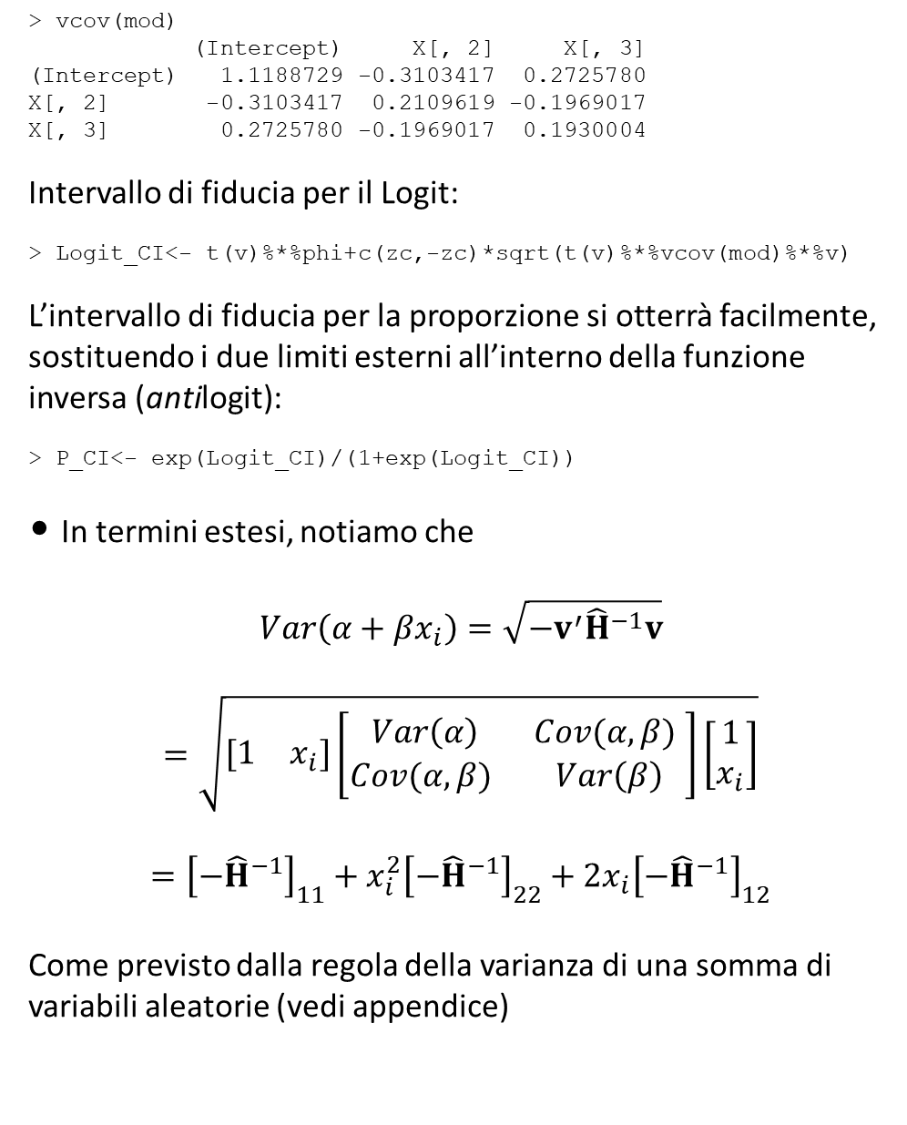
> vcov(mod)
(Intercept) X[, 2] X[, 3]
(Intercept) 1.1188729 -0.3103417 0.2725780
X[, 2] -0.3103417 0.2109619 -0.1969017
X[, 3] 0.2725780 -0.1969017 0.1930004
Intervallo di fiducia per il Logit:
> Logit_CI<- t(v)%*%phi+c(zc,-zc)*sqrt(t(v)%*%vcov(mod)%*%v)
L’intervallo di fiducia per la proporzione si otterrà facilmente, sostituendo i due limiti esterni all’interno della funzione inversa (antilogit):
> P_CI<- exp(Logit_CI)/(1+exp(Logit_CI))
• In termini estesi, notiamo che
$$Var\left(α+βx_{i}\right)=\sqrt{−v^{′}{\hat{H}}^{−1}v}$$
$$=\sqrt{\left[\begin{matrix}1 & x_{i}\end{matrix}\right]\left[\begin{matrix}Var\left(α\right) & Cov(α,β) \\ Cov(α,β) & Var\left(β\right)\end{matrix}\right]\left[\begin{matrix}1 \\ x_{i}\end{matrix}\right]}$$
$$={\left[−{\hat{H}}^{−1}\right]}_{11}+{x_{i}^{2}\left[−{\hat{H}}^{−1}\right]}_{22}+2{x_{i}\left[−{\hat{H}}^{−1}\right]}_{12}$$
Come previsto dalla regola della varianza di una somma di variabili aleatorie (vedi appendice)

Slide 9
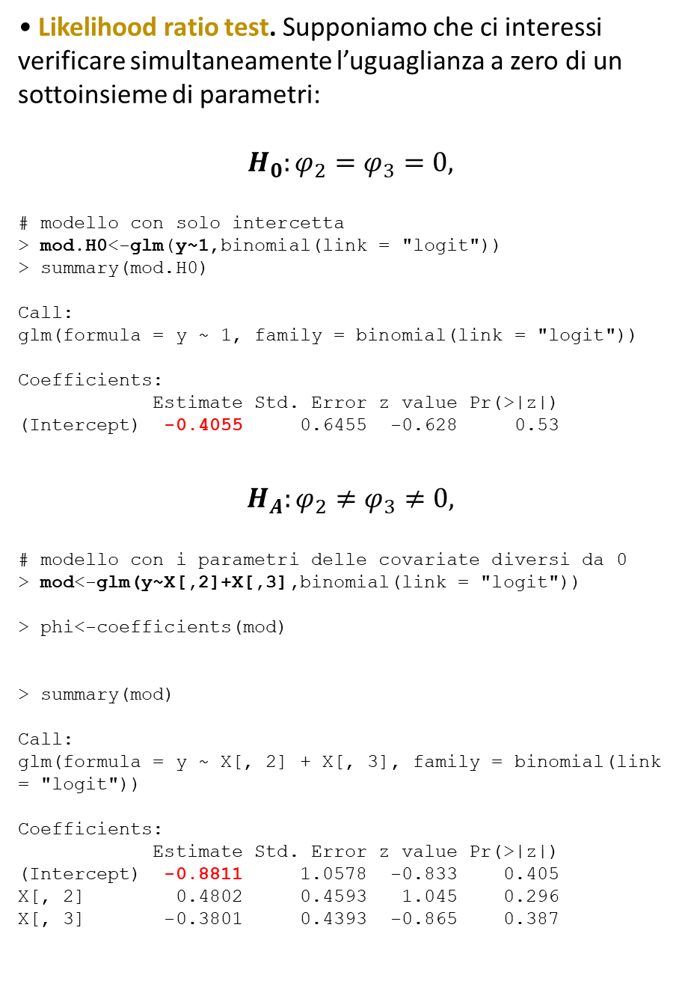
• Likelihood ratio test. Supponiamo che ci interessi verificare simultaneamente l’uguaglianza a zero di un sottoinsieme di parametri:
$$H_{0}:φ_{2}=φ_{3}=0,$$
# modello con solo intercetta
> mod.H0<-glm(y~1,binomial(link = "logit"))
> summary(mod.H0)
Call:
glm(formula = y ~ 1, family = binomial(link = "logit"))
Coefficients:
Estimate Std. Error z value Pr(>|z|)
(Intercept) -0.4055 0.6455 -0.628 0.53
$$H_{A}:φ_{2}≠φ_{3}≠0,$$
# modello con i parametri delle covariate diversi da 0
> mod<-glm(y~X[,2]+X[,3],binomial(link = "logit"))
> phi<-coefficients(mod)
> summary(mod)
Call:
glm(formula = y ~ X[, 2] + X[, 3], family = binomial(link = "logit"))
Coefficients:
Estimate Std. Error z value Pr(>|z|)
(Intercept) -0.8811 1.0578 -0.833 0.405
X[, 2] 0.4802 0.4593 1.045 0.296
X[, 3] -0.3801 0.4393 -0.865 0.387

Slide 10
Si chiama “Deviance” la statistica ottenuta moltiplicando -2 volte il massimo della funzione di log-Verosimiglianza,
Deviance<- -2*( sum(y*X%*%phi-log(1+exp(X%*%phi))) )
> Deviance
[1] 9.344316
e distribuita secondo un Chi-quadrato, con gradi di libertà pari alla grandezza campionaria meno il numero di parametri da stimare nel modello lineare.
N=10 # campione
K=2 # variabili x
Df<-N-K-1
> Df
[1] 7
Per il modello «nullo» contenente unicamente il valore di intercetta, avremo quindi:
> mod.H0<-glm(y~1,binomial(link = "logit"))
> phi_H0<-c(coefficients(mod.H0),0,0)
> phi_H0
(Intercept)
-0.4054651 0.0000000 0.0000000
N=10 # campione
K=0 # variabili x
> Deviance.H0<- -2*(sum(y*X%*%phi_H0-log(1+exp(X%*%phi_H0))))
> Deviance.H0
[1] 13.46023
Df_H0<-N-K-1
> Df_H0
[1] 9
summary(mod)
Null deviance: 13.4602 on 9 degrees of freedom
Residual deviance: 9.3443 on 7 degrees of freedom
AIC: 15.344
Number of Fisher Scoring iterations: 6

Slide 11
La differenza tra due Deviance, una per il modello «nullo» (numericamente più grande) ed una per il modello «alternativo» (numericamente più piccola)
$$−2l\left(φ_{0};y_{i},x_{i}\right)−\left(−2l\left(φ_{A};y_{i},x_{i}\right)\right)=$$
$$=2\left(l\left(φ_{A};y_{i},x_{i}\right)−l\left(φ_{0};y_{i},x_{i}\right)\right)≈χ_{\left(s\right)}^{2}$$
Dove s, gradi di libertà della distribuzione Chi-quadrato, è la differenza di parametri tra il modello nulle e quello alternativo.
# Likelihood ratio test: Chi square, df = Df_H0 – Df
> LRT<- Deviance.H0 - Deviance
> LRT
[1] 4.115918
> Df_H0-Df
[1] 2
> 1-pchisq(LRT,df=2)
[1] 0.1277144
# Confronto tra i due modelli stimati con glm() e anova()
> anova(mod.H0,mod,test="Chisq")
Analysis of Deviance Table
Model 1: y ~ 1
Model 2: y ~ X[, 2] + X[, 3]
Resid. Df Resid. Dev Df Deviance Pr(>Chi)
1 9 13.4602
2 7 9.3443 2 4.1159 0.1277

Slide 12
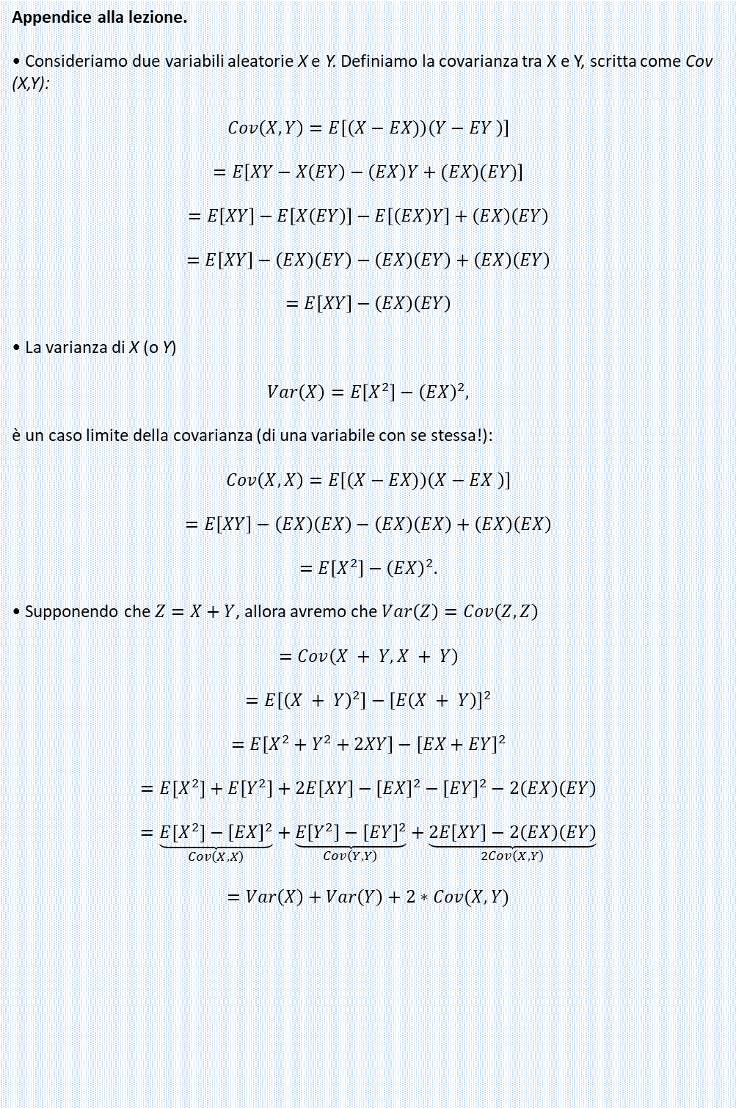
Appendice alla lezione.
• Consideriamo due variabili aleatorie X e Y. Definiamo la covarianza tra X e Y, scritta come Cov (X,Y):
$$Cov\left(X,Y\right)=E\left[\left(X−EX)\right)\left(Y−EY \right)\right]$$
$$=E\left[XY−X\left(EY\right)−\left(EX\right)Y+(EX)(EY)\right]$$
$$=E\left[XY\right]−E\left[X\left(EY\right)\right]−E\left[\left(EX\right)Y\right]+\left(EX\right)\left(EY\right)$$
$$=E\left[XY\right]−\left(EX\right)\left(EY\right)−\left(EX\right)\left(EY\right)+\left(EX\right)\left(EY\right)$$
$$=E\left[XY\right]−\left(EX\right)\left(EY\right)$$
• La varianza di X (o Y)
$$Var\left(X\right)=E\left[X^{2}\right]−{\left(EX\right)}^{2},$$
è un caso limite della covarianza (di una variabile con se stessa!):
$$Cov\left(X,X\right)=E\left[\left(X−EX)\right)\left(X−EX \right)\right]$$
$$=E\left[XY\right]−\left(EX\right)\left(EX\right)−\left(EX\right)\left(EX\right)+\left(EX\right)\left(EX\right)$$
$$=E\left[X^{2}\right]−{\left(EX\right)}^{2}.$$
• Supponendo che $Z=X+Y$, allora avremo che $Var\left(Z\right)=Cov\left(Z,Z\right)$
$$=Cov\left(X + Y,X + Y\right)$$
$$=E\left[{\left(X + Y\right)}^{2}\right]−{\left[E\left(X + Y\right)\right]}^{2}$$
$$=E\left[X^{2}+Y^{2}+2XY\right]−{\left[EX+EY\right]}^{2}$$
$$=E{[X}^{2}]+E\left[Y^{2}\right]+2E\left[XY\right]−{\left[EX\right]}^{2}−{\left[EY\right]}^{2}−2\left(EX\right)\left(EY\right)$$
$$=\underset{Cov\left(X,X\right)}{\underbrace{E{[X}^{2}]−{\left[EX\right]}^{2}}}+\underset{Cov\left(Y,Y\right)}{\underbrace{E\left[Y^{2}\right]−{\left[EY\right]}^{2}}}+\underset{2Cov\left(X,Y\right)}{\underbrace{2E\left[XY\right]−2\left(EX\right)\left(EY\right)}}$$
$$=Var\left(X\right)+Var\left(Y\right)+2∗Cov(X,Y)$$

Slide 13
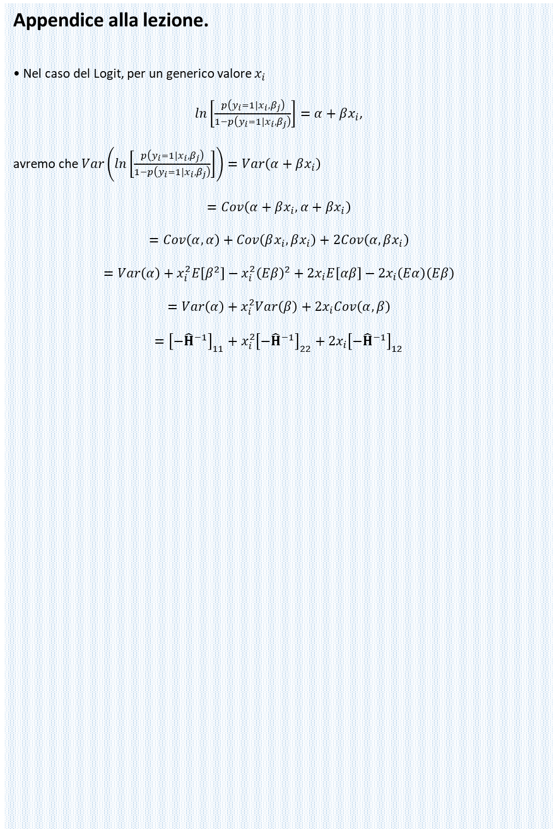
Appendice alla lezione.
• Nel caso del Logit, per un generico valore $x_{i}$
$ln\left[\frac{p\left(y_{i}=1|x_{i},β_{j}\right)}{1−p\left(y_{i}=1|x_{i},β_{j}\right)}\right]=α+βx_{i}$,
avremo che $Var\left(ln\left[\frac{p\left(y_{i}=1|x_{i},β_{j}\right)}{1−p\left(y_{i}=1|x_{i},β_{j}\right)}\right]\right)=Var\left(α+βx_{i}\right)$
$$=Cov\left(α+βx_{i},α+βx_{i}\right)$$
$$=Cov\left(α,α\right)+Cov\left(βx_{i},βx_{i}\right)+2Cov\left(α,βx_{i}\right)$$
$$=Var\left(α\right)+x_{i}^{2}E\left[β^{2}\right]−x_{i}^{2}{\left(Eβ\right)}^{2}+2x_{i}E\left[αβ\right]−2x_{i}\left(Eα\right)\left(Eβ\right)$$
$$=Var\left(α\right)+x_{i}^{2}Var\left(β\right)+2x_{i}Cov\left(α,β\right)$$
$$={\left[−{\hat{H}}^{−1}\right]}_{11}+{x_{i}^{2}\left[−{\hat{H}}^{−1}\right]}_{22}+2{x_{i}\left[−{\hat{H}}^{−1}\right]}_{12}$$

